Slide 1






BÀI TẬP KẾT THÚC HỌC PHẦN MÔN HỌC PYTHON
Tên đề tài: Ứng dụng quản lý danh bạ GUI
Sinh viên: Trần Thị Thu Hà
MSSV: K225480106009
GVHD: TS. Nguyễn Văn Huy

Slide 2
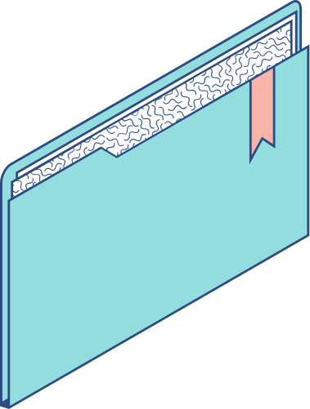
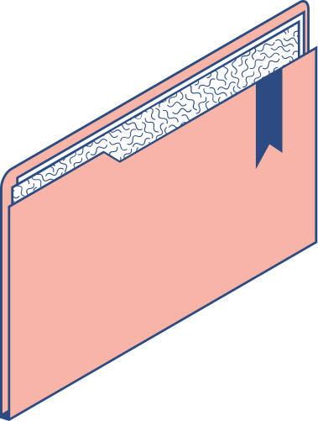

Giới thiệu đề tài
Ứng dụng quản lý danh bạ GUI là một ứng dụng đơn giản xử dụng ngôn ngữ lập trình Python và thư viện Tkinter để xây dựng
Ứng dụng hỗ trợ người dùng thêm, sửa, xóa và tìm kiếm liên hệ
Các dữ liệu được lưu trữ vào file JSON

Slide 3
Các tính năng chính của ứng dụng
Thêm liên hệ mới
Xóa liên hệ
Sửa thông tin liên hệ
Giao diện hiển thị liên hệ - bảng Treeview
Tìm kiếm liên hệ theo tên

Slide 4
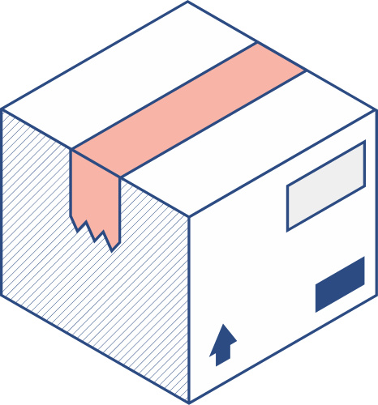


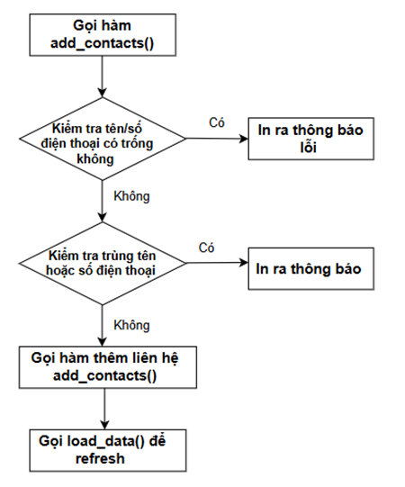
Tính năng thêm liên hệ
Người dùng nhập tên, số điện thoại và email vào ôn nhập liệu
Sau đó nhấn nút thêm
Sau khi nhấn thêm, hệ thống sẽ kiểm tra các điều kiện xem có hợp lệ không rồi lưu liên hệ vào danh bạ và file json
Giao diện Treeview sẽ cập nhật và hiển thị danh bạ ngay sau khi thêm

Slide 5
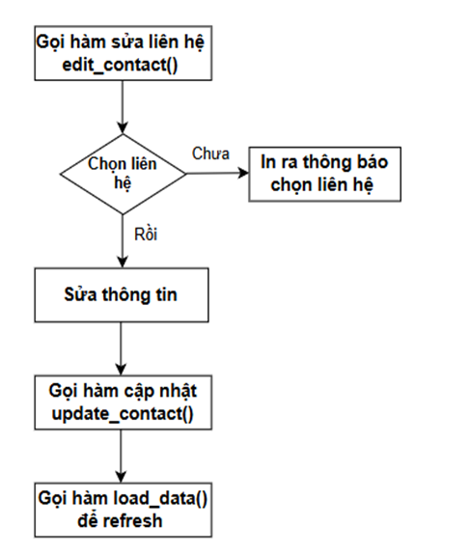
Tính năng sửa liên hệ
Để sửa thông tin liên hệ, ta sẽ chọn liên hệ muốn sửa trên bảng Treeview
Sau khi chọn, thông tin liên hệ sẽ hiển thị lên ô nhập liệu và ta sẽ sửa thông tin tại đây rồi nhấn nút sửa
Sau khi nhấn nút sửa, dữ liệu sẽ được cập nhật lại trên bảng Treeview và file json

Slide 6
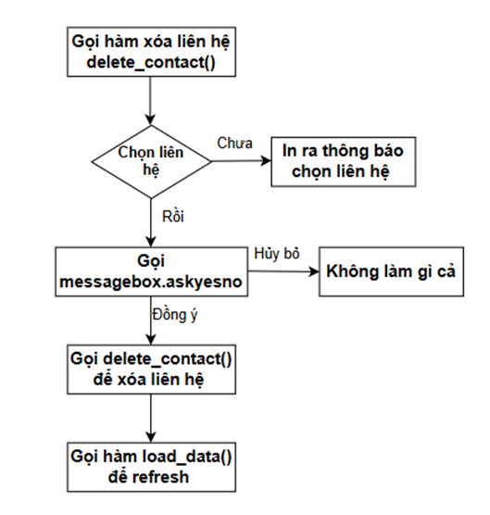
Tính năng xóa liên hệ
Để xóa một liên hệ không dùng nữa, ta chọn liên hệ đó trên bảng Treeview
Nhấn nút xóa, sau đó hệ thống sẽ yêu cầu xác nhận xóa
Sau khi đồng ý xóa, liên hệ đó sẽ bị xóa hỏi danh sách và file json

Slide 7
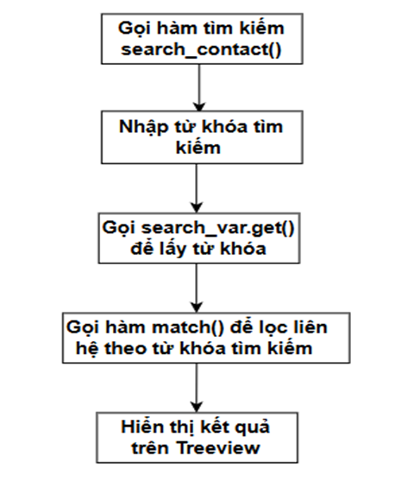
Tính năng tìm kiếm liên hệ
Để tìm kiếm một liên hệ nào đó, khi mà có quá nhiều liên hệ trong danh sách ta chỉ cần nhập từ khóa tên liên hệ đó vào ô tìm kiếm
Sau khi nhập tên và nhấn nút tìm, toàn bộ các liên hệ có tên trùng với từ khóa tìm kiếm đó sẽ được hiển thị trên bảng Treeview
Tính năng tìm kiếm này không phân biệt chữ hoa hay chữ thường vì vậy nó rất là thuận tiện cho việc tìm kiếm

Slide 8
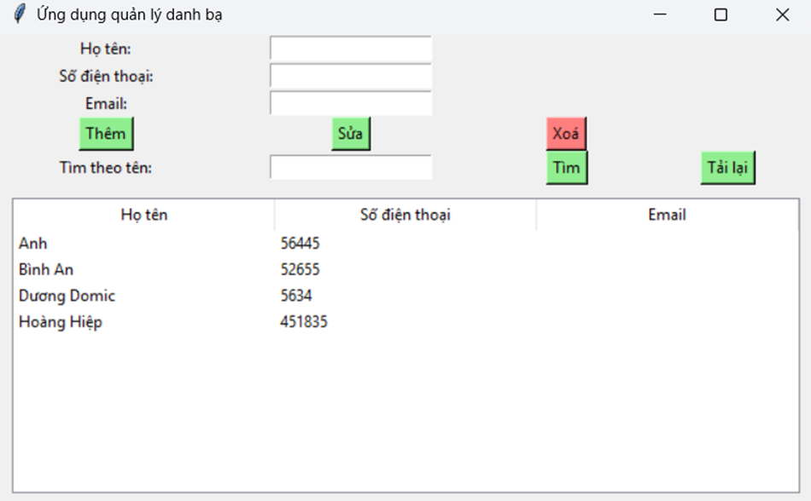
Đây là giao diện của ứng dụng quản lý danh bạ người dùng
Trong này, có các khối Entry được dùng để nhập liệu như họ tên, số điện thoại, email, tìm kiếm theo tên. Có các nút bấm cho các thao tác thêm, sửa, xóa, tìm kiếm liên hệ. Bảng Treeview để hiển thị danh bạ và thông tin liên hệ

Slide 9



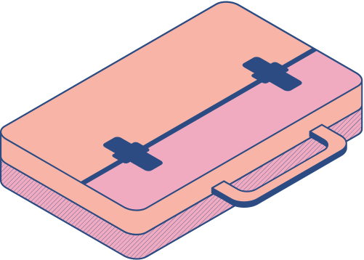
Kết quả kiểm thử chương trình
Chương trình đã chạy ổn định và không phát hiện lỗi
Giao diện thì thân thiện, trực quan và dễ sử dụng
Dữ liệu được lưu trữ an toàn và đồng bộ
Ứng dụng đã đáp ứng đúng được các yêu cầu của đề bài

Slide 10

Thanks for watching

